Slide 1
Interna struktura i organizacija skladišta podataka u Oracle
SISTEMI ZA UPRAVLJANJE BAZAMA PODATAKA
Teodora Sekulić, 1644
Notes:
ID=d924773e-9a16-4d6d-9803-8cb819e99682 Recipe=text_billboard Type=TextOnly Variant=0 FamilyID=AccentBoxWalbaum_Zero

Slide 2

Agenda
Server baze podataka
Strukture skladištenja
Fizičke
Logičke

Slide 3

Server baze podataka

Slide 4
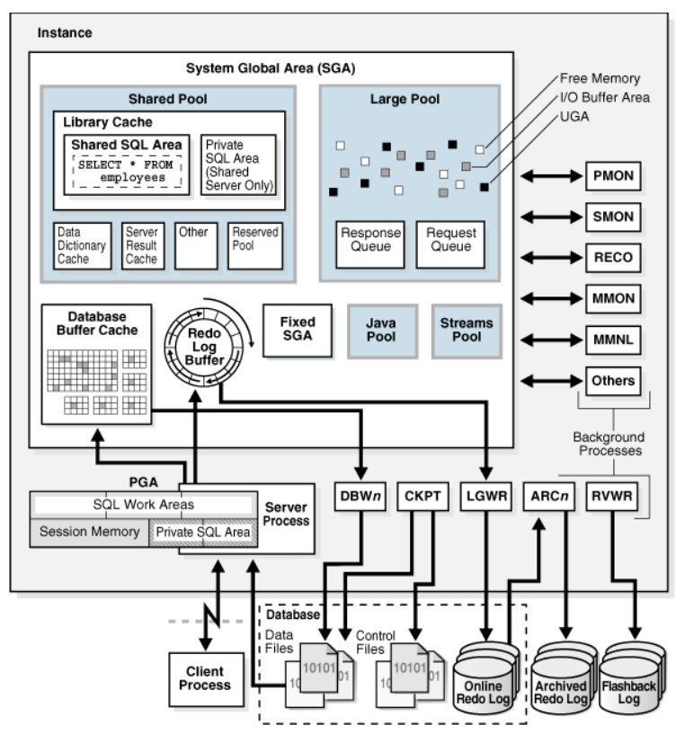
Instanca baze podataka
SGA
Pozadinski procesi
PGA
Baza podataka
Klijentski process
Fajlovi baze podataka

Slide 5

Strukture skladištenja baze podataka

Slide 6


Fizičke struktrure skladištenja
Datoteke
Mehanizmi za upravljanje skladištenjem
Datoteke podataka
Privremene datoteke
Kontrolne datoteke
Online Redo Log
Oracle ASM
Sistem fajlova operativnog sistema
Klaster fajl sistem

Slide 7
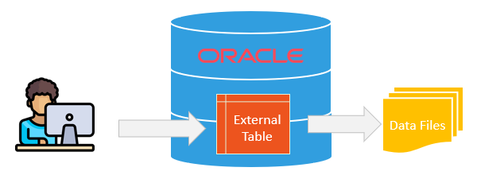
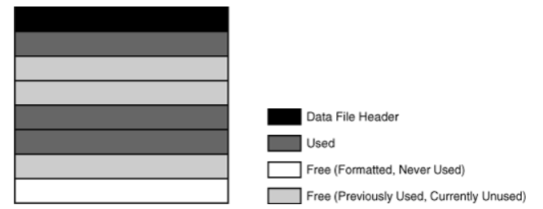
Datoteke podataka i privremene datoteke
Oracle baza čuva podatke baze u strukturama nazvanim datoteke podataka
Privremene datoteke su posebne datoteke dizajnirane za čuvanje podataka operacija hash, sortiranja i drugih
Datoteka može biti ili online ili offline

Slide 8
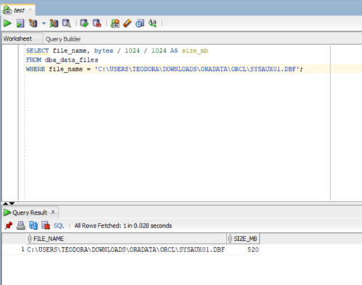
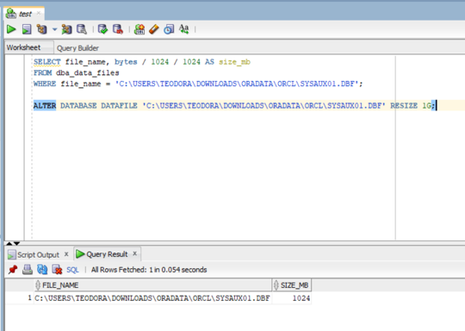
Primer. SQL upit za automatsko povećanje datoteke podataka kada je potrebno dodatno skladištenje podataka.
ALTER DATABASE DATAFILE 'C:\USERS\TEODORA\DOWNLOADS\ORADATA\ORCL\SYSAUX01.DBF' RESIZE 1G;

Slide 9


Kontrolne datoteke
Mala binarna datoteka povezana samo sa jednom bazom
Svaka baza podataka ima jedinstvenu kontrolnu datoteku, iako su dozvoljene višestruke identične kopije
Oracle baza koristi kontrolnu datoteku da bi pronašla datoteke baze i upravljala stanjem baze uopšteno
Kontrolna datoteka sadrži informacije kao što su:
Ime baze i jedinstveni identifikator baze (DBID)
Vremenska oznaka kreiranja baze podataka
Informacije o datotekama podataka, online redo log datotekama i arhiviranim redo log datotekama
Informacije o tablespace-ovima
RMAN rezervne kopije

Slide 10
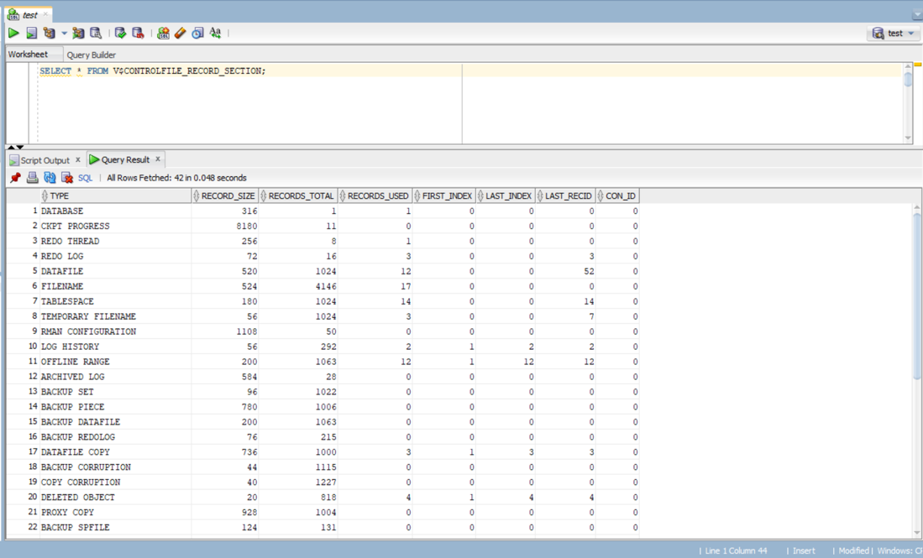
Primer. Pregled sekcija unutar kontrolnih fajlova.
SELECT * FROM V$CONTROLFILE_RECORD_SECTION;

Slide 11
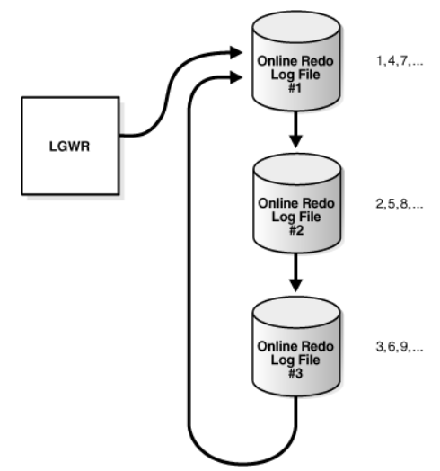
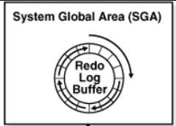

Online Redo Log
Najvažnija struktura za oporavak
Sastoji se od dva ili više unapred alociranih datoteka koje čuvaju promene u bazi
Online redo log beleži promene u datotekama podataka
Baza održava online redo log datoteke kako bi se zaštitila od gubitka podataka

Slide 12
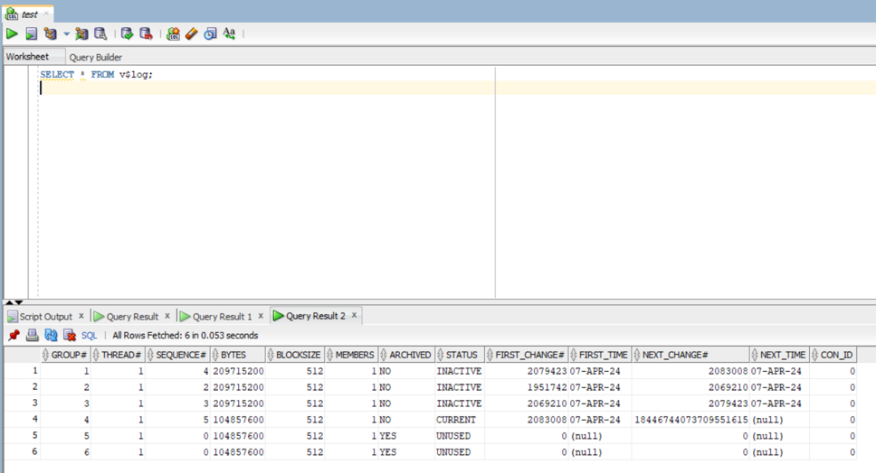
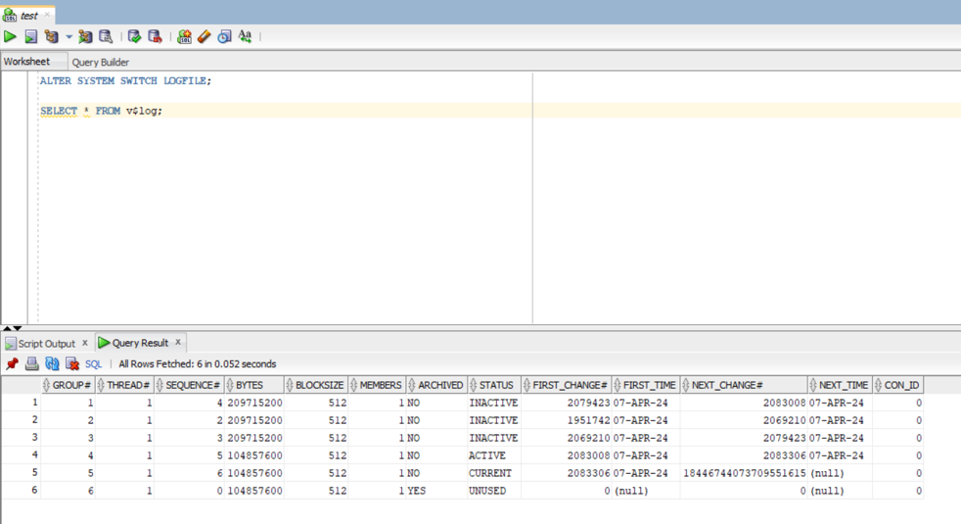
Primer. Prelazak sa trenutno aktivnog redo log fajla na sledeći dostupni redo log fajl.
ALTER SYSTEM SWITCH LOGFILE

Slide 13
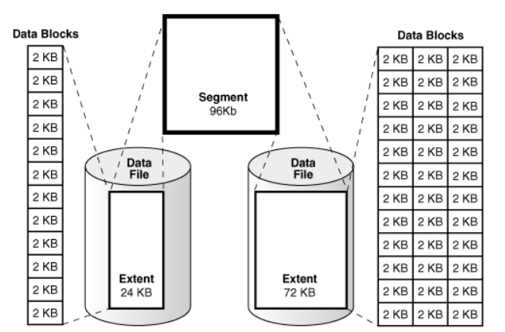
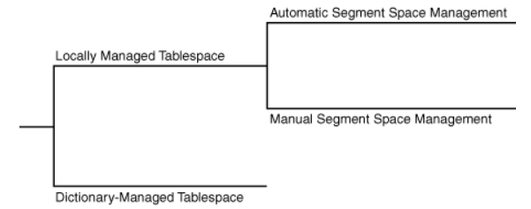
Logičke strukture skladištenja
Logičke jedinice
Mehanizmi upravljanja
Blokovi podataka
Segmenti
Lokalno upravljani tablespace-ovi
ASSM i MSSM
Tablespace-ovi upravljani rečnikom
Ekstenzije
Tablespace-ovi
Tablespace

Slide 14

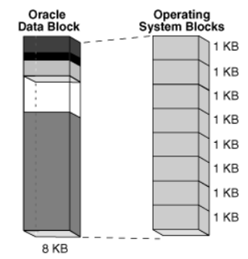
Blokovi podataka
Najmanja logička jedinica skladištenja podataka u Oracle bazi
Logička skladišna struktura čija veličina i struktura nisu poznate operativnom sistemu
Blokovi operativnog sistema mogu imati različite veličine u odnosu na blokove podataka
Baza zahteva podatke u višestrukim brojevima blokova podataka, ne blokova operativnog sistema

Slide 15
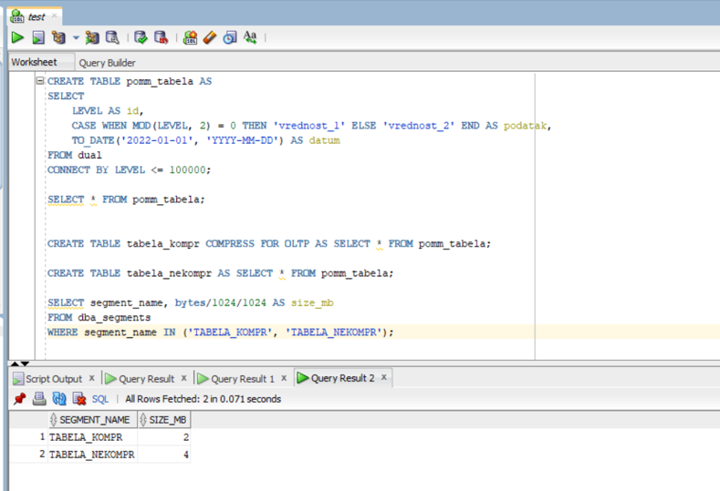
Primer. Simulirana situaciju u kojoj su kreirane kompresovana i nekompresovana verzija istih podataka kako bi se uporedila njihova veličina na disku.
CREATE TABLE tabela_kompr COMPRESS FOR OLTP AS SELECT * FROM pomm_tabela;

Slide 16
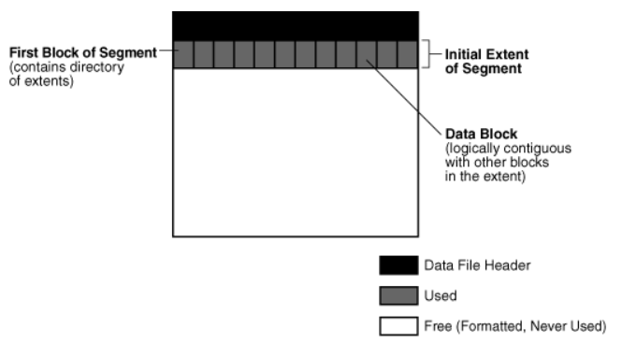
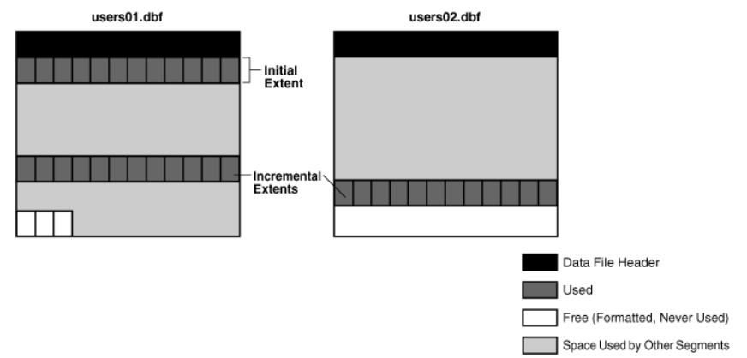
Ekstenzije
Skup logičkih susednih blokova podataka
Baza dodeljuje početnu ekstenziju za segment kada se segment kreira
Prvi blok podataka svakog segmenta sadrži direktorijum ekstenzija u segment
Iako podaci nisu dodati u segment, blokovi podataka u početnoj ekstenziji su rezervisani isključivo za taj segment
Ako početna ekstenzija postane puna, tada baza automatski dodeljuje inkrementalnu ekstenziju za ovaj segment

Slide 17
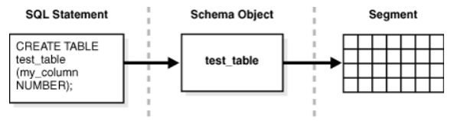
Segmenti
Skup ekstenzija dodeljen za određeni objekat baze podataka, kao što je tabela
Korisnički
Privremeni
Undo
Tabela, particija tabele ili klaster tabele
LOB (Large Object) ili particija LOB-a
Indeks ili particija indeksa
ako se neka operacija ne može izvršiti u memoriji, tada baza automatski dodeljuje privremeni segment na disku
Oracle baza podataka čuva zapise akcija transakcija, zajednički poznate kao undo podaci

Slide 18
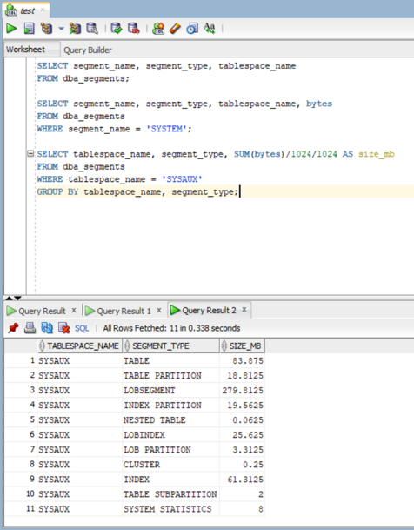
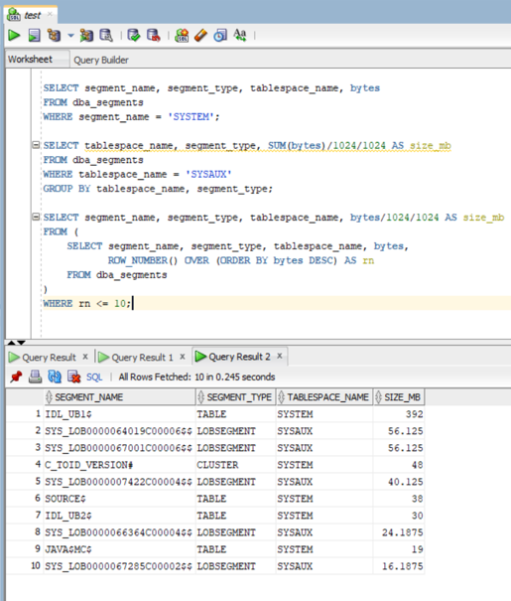
Primer. prikaz svih segmenata u tablespace-u SYSAUX i prikaz deset najvećih segmenata (po veličini).

Slide 19
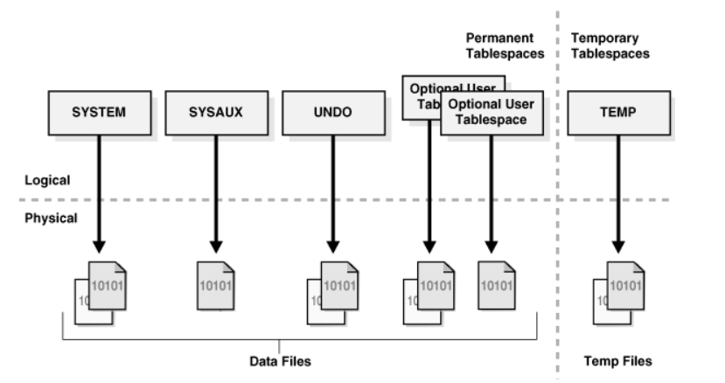
Tablespace
Jedinica skladištenja baze podataka koja sadrži jedan ili više segmenata. Svaki segment pripada samo jednom tablespace-u. Stoga, sve ekstenzije za segment su smeštene u istom tablespace-u.

Slide 20
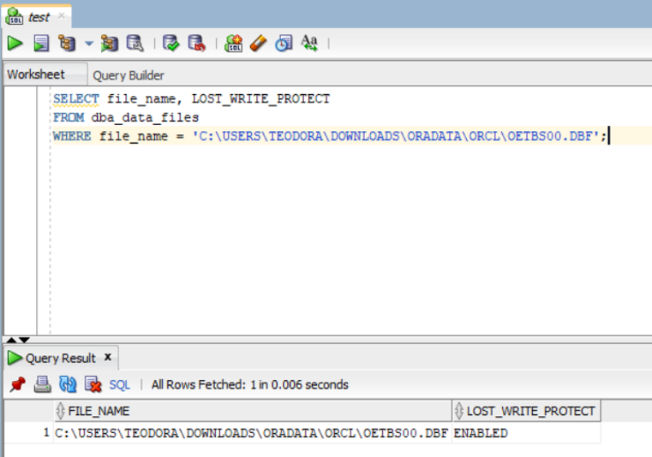
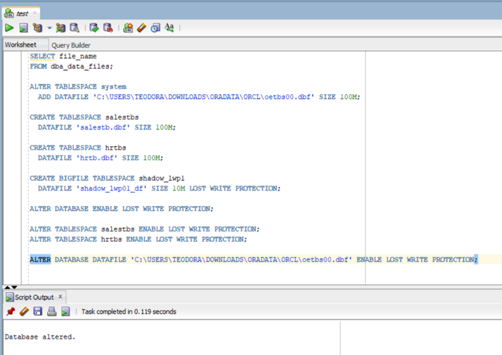
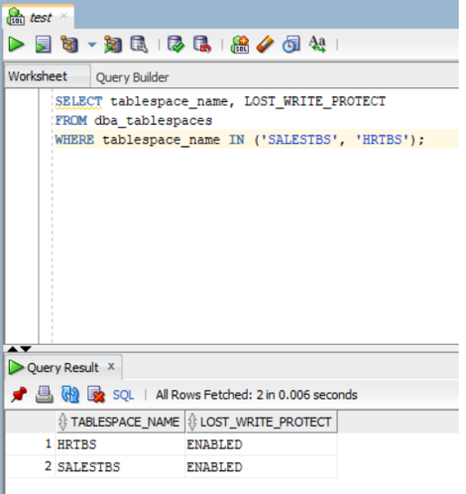
Primer. Konfiguracija zaštita od izgubljenog pisanja.

Slide 21
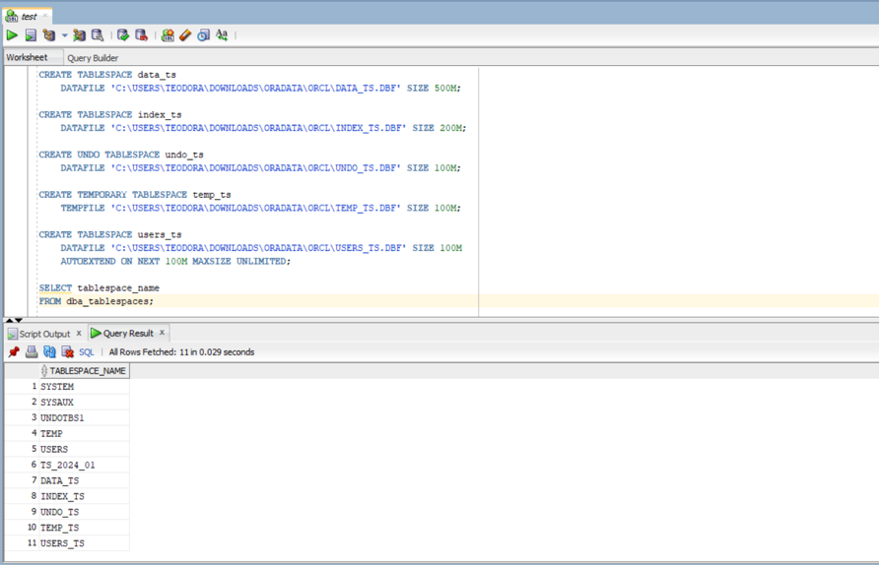
Primer. Kreiranje tablespace-ova za skladištenje podataka, skladištenje indeksa, upravljanje undo segmenata, privremene podatke i kreiranje tablespace-a sa automatskim proširenjem (sa početnom veličinom od 100MB i automatskim proširivanjem za 100MB kada je potrebno, maksimalna veličina datoteke nije ograničena).

Slide 22


